Slide 1

2024 Paradise Gardens Annual Homeowner Association Meeting
November 12, 2024

Slide 2

Agenda
Estacionamiento
Remolque
Parque Comunitario (Luces, Bancas, Misceláneos)
Canaleta
Señalización Comunitaria
Festival de Otoño (en Diciembre)
Limpieza y Orden
Problemas con USPS/Correo
Securidad
Formación de Subcomités

Slide 3
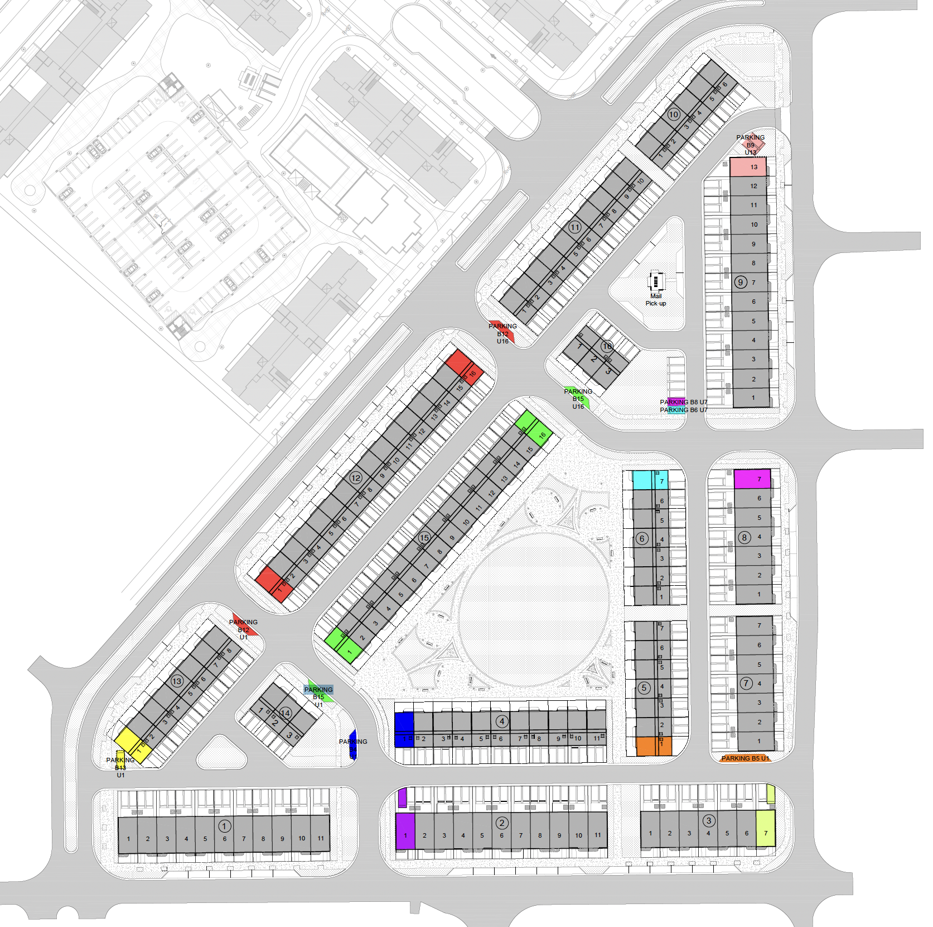
Parking
Parking Around the Perimeter
Interior Guest Parking
“Reserved” Parking
Please Provide a copy of the title to the HOA indicating/proving ownership of ‘reserved’ parking spaces in your parcel/lot from the county

Slide 4
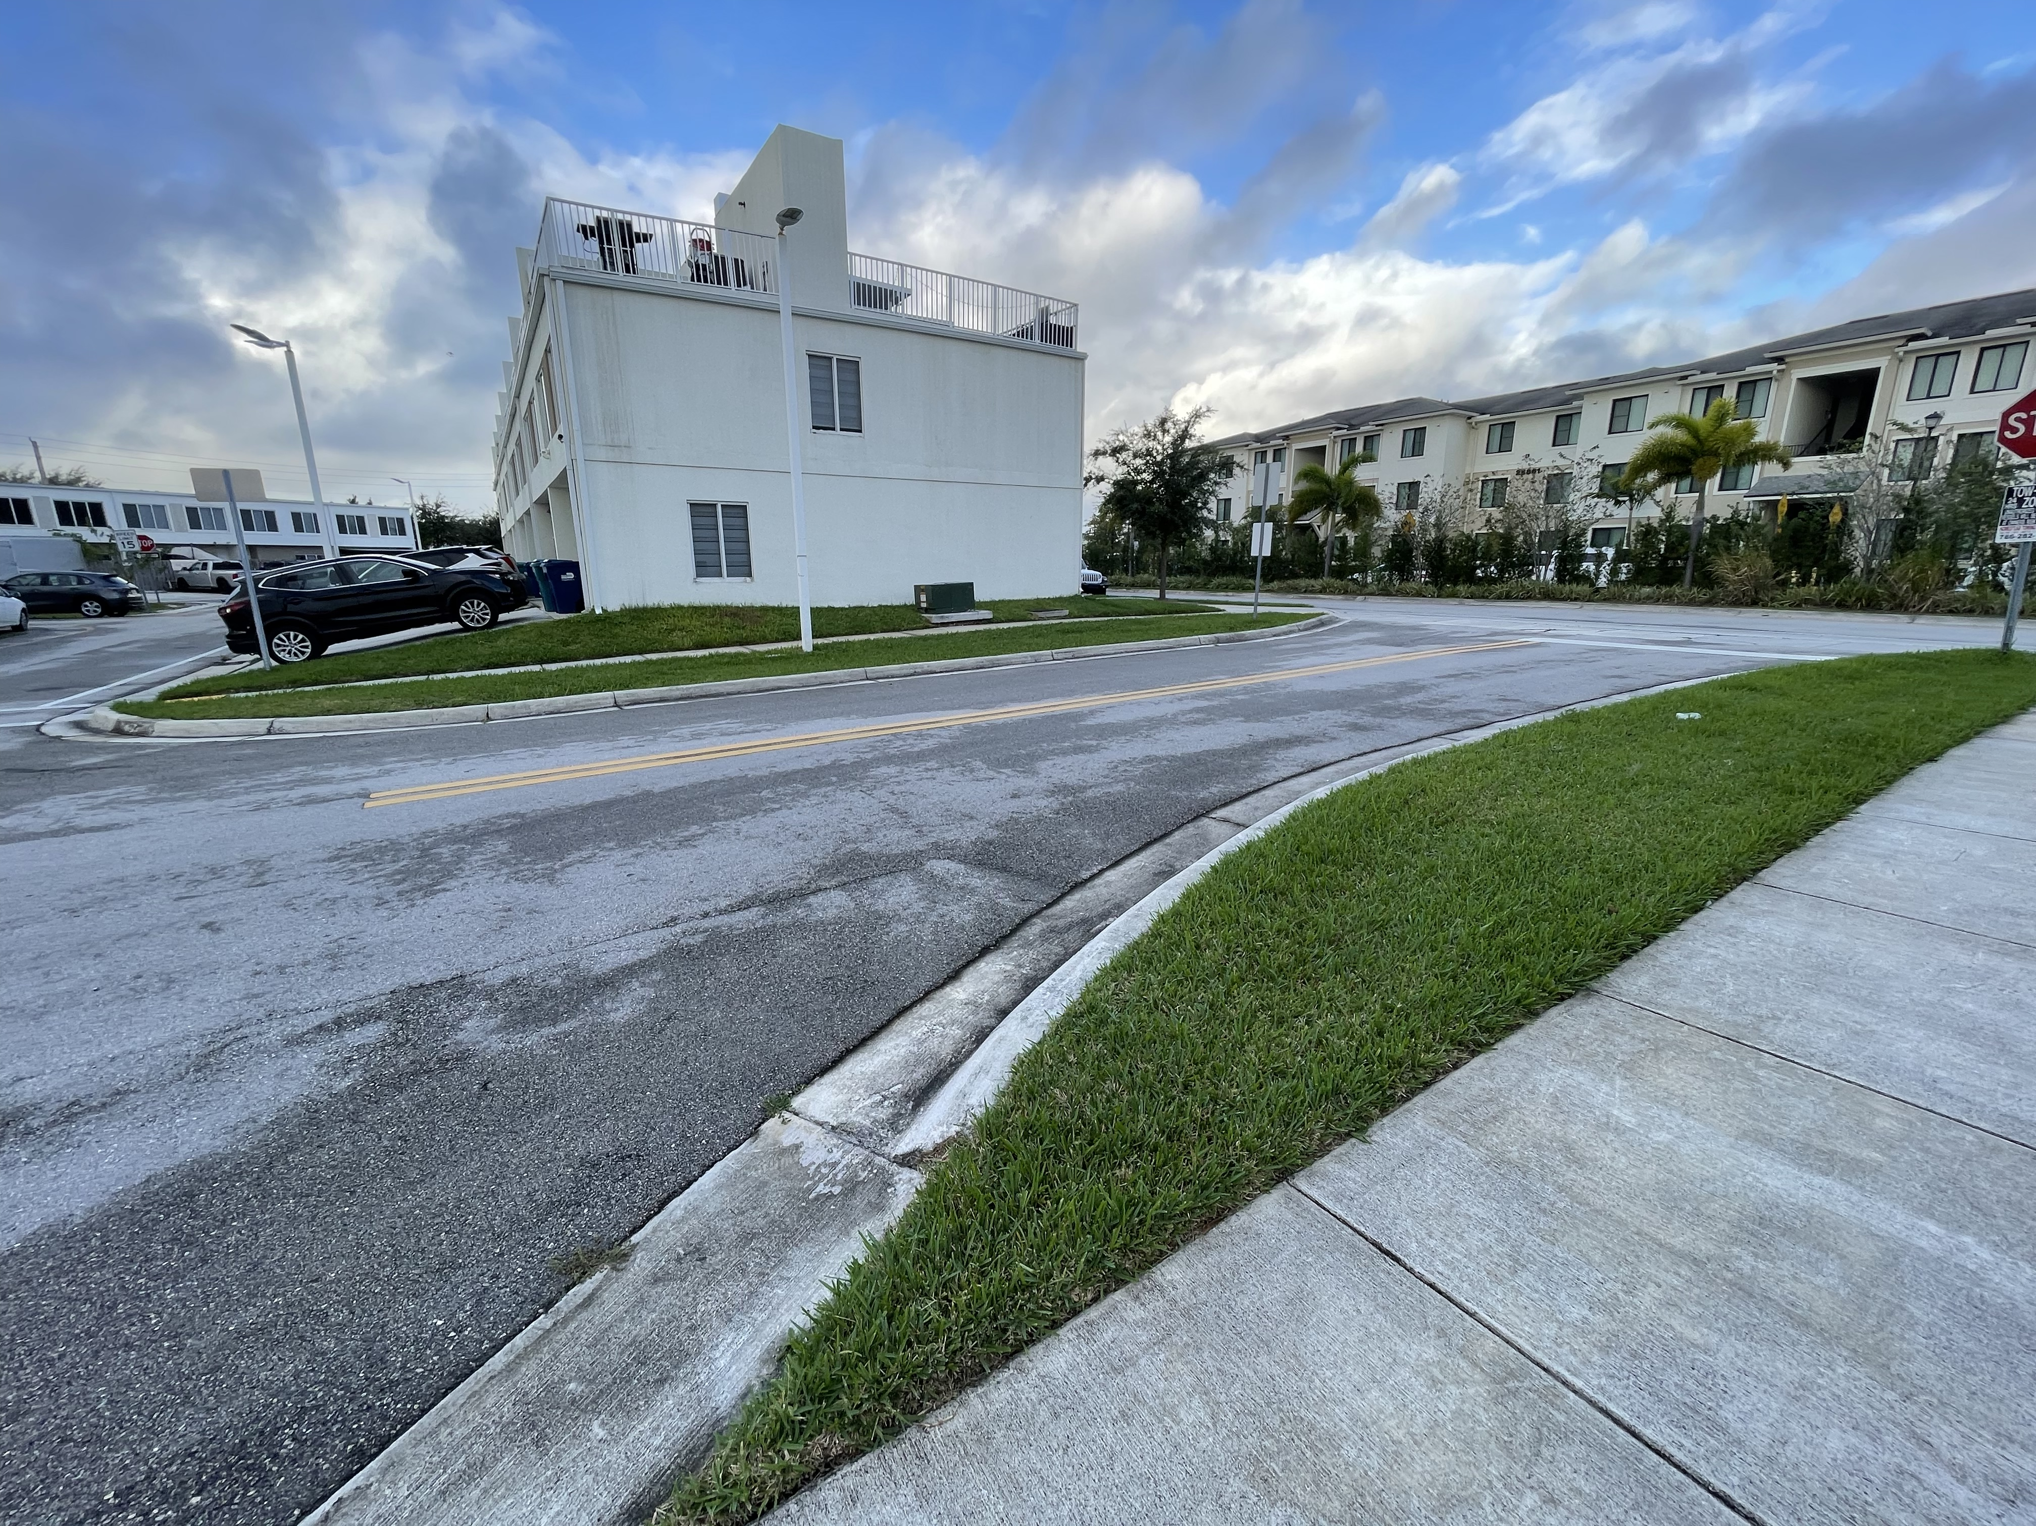
Proposed Parking Additions

Slide 5
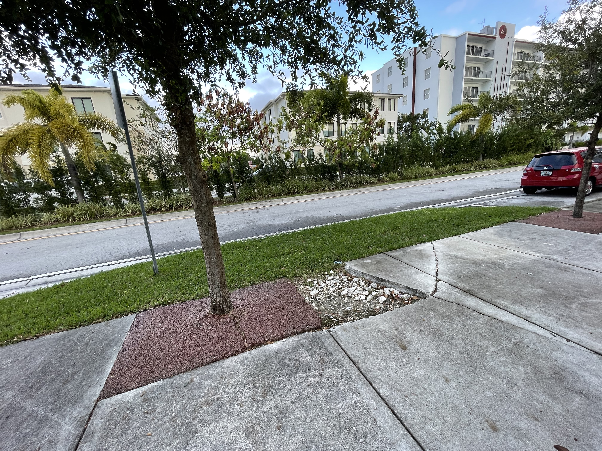
Proposed Parking Additions

Slide 6
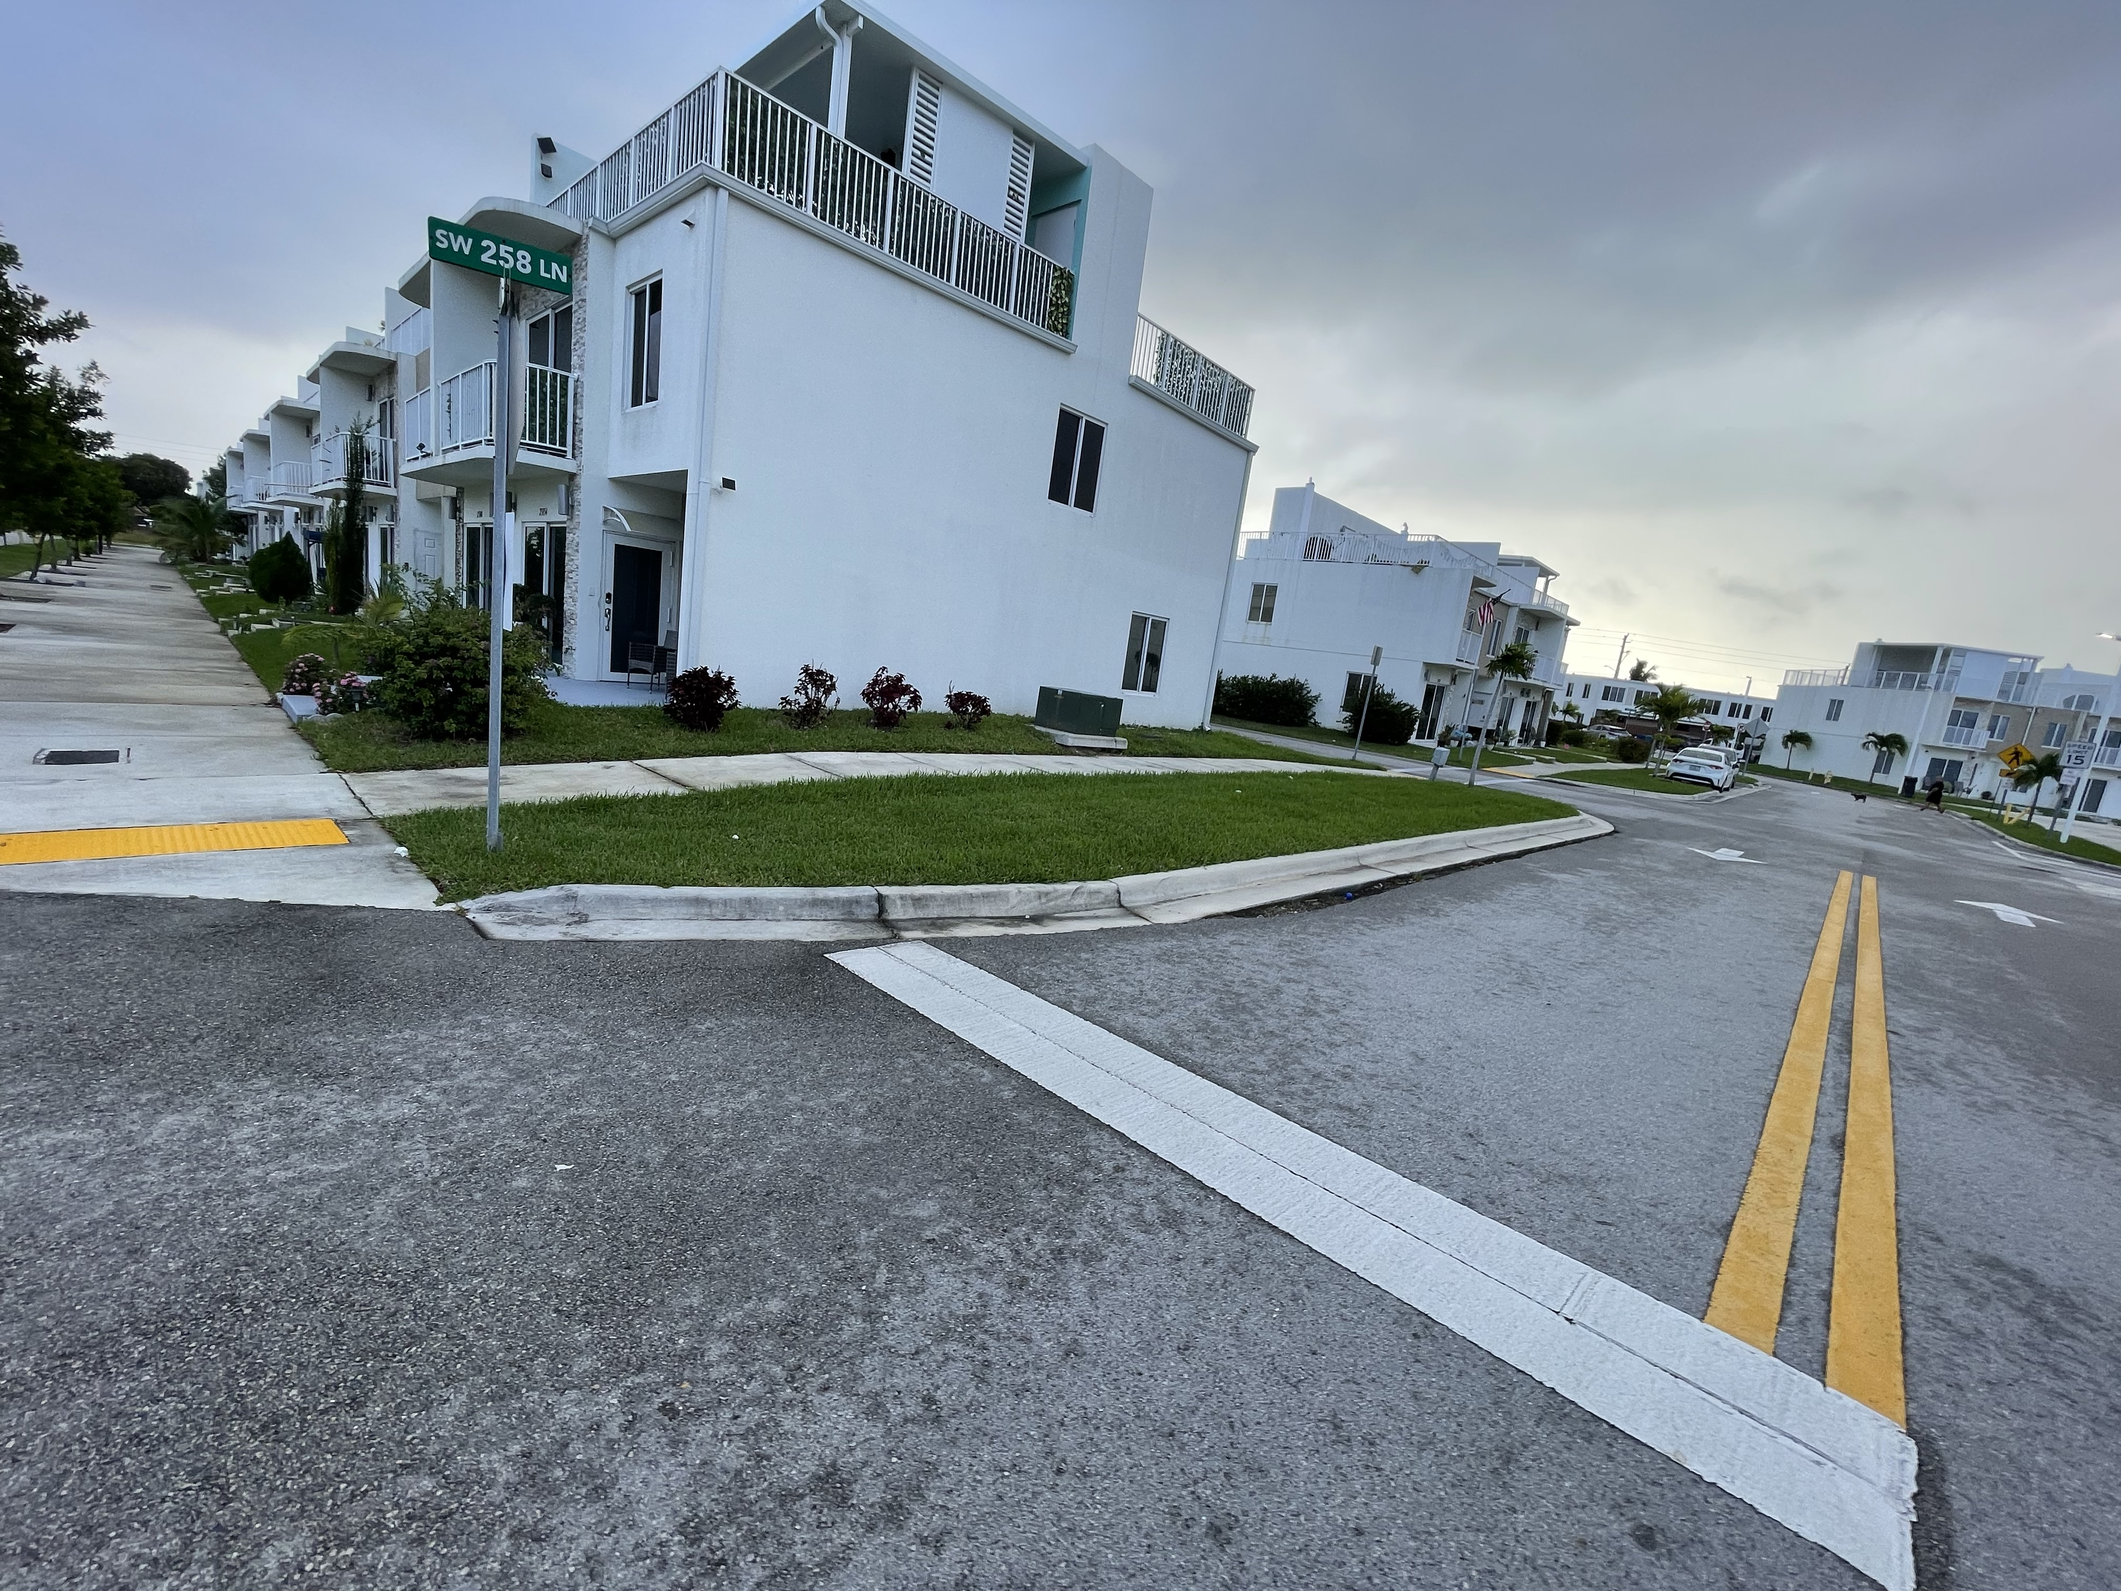
Proposed Parking Additions

Slide 7
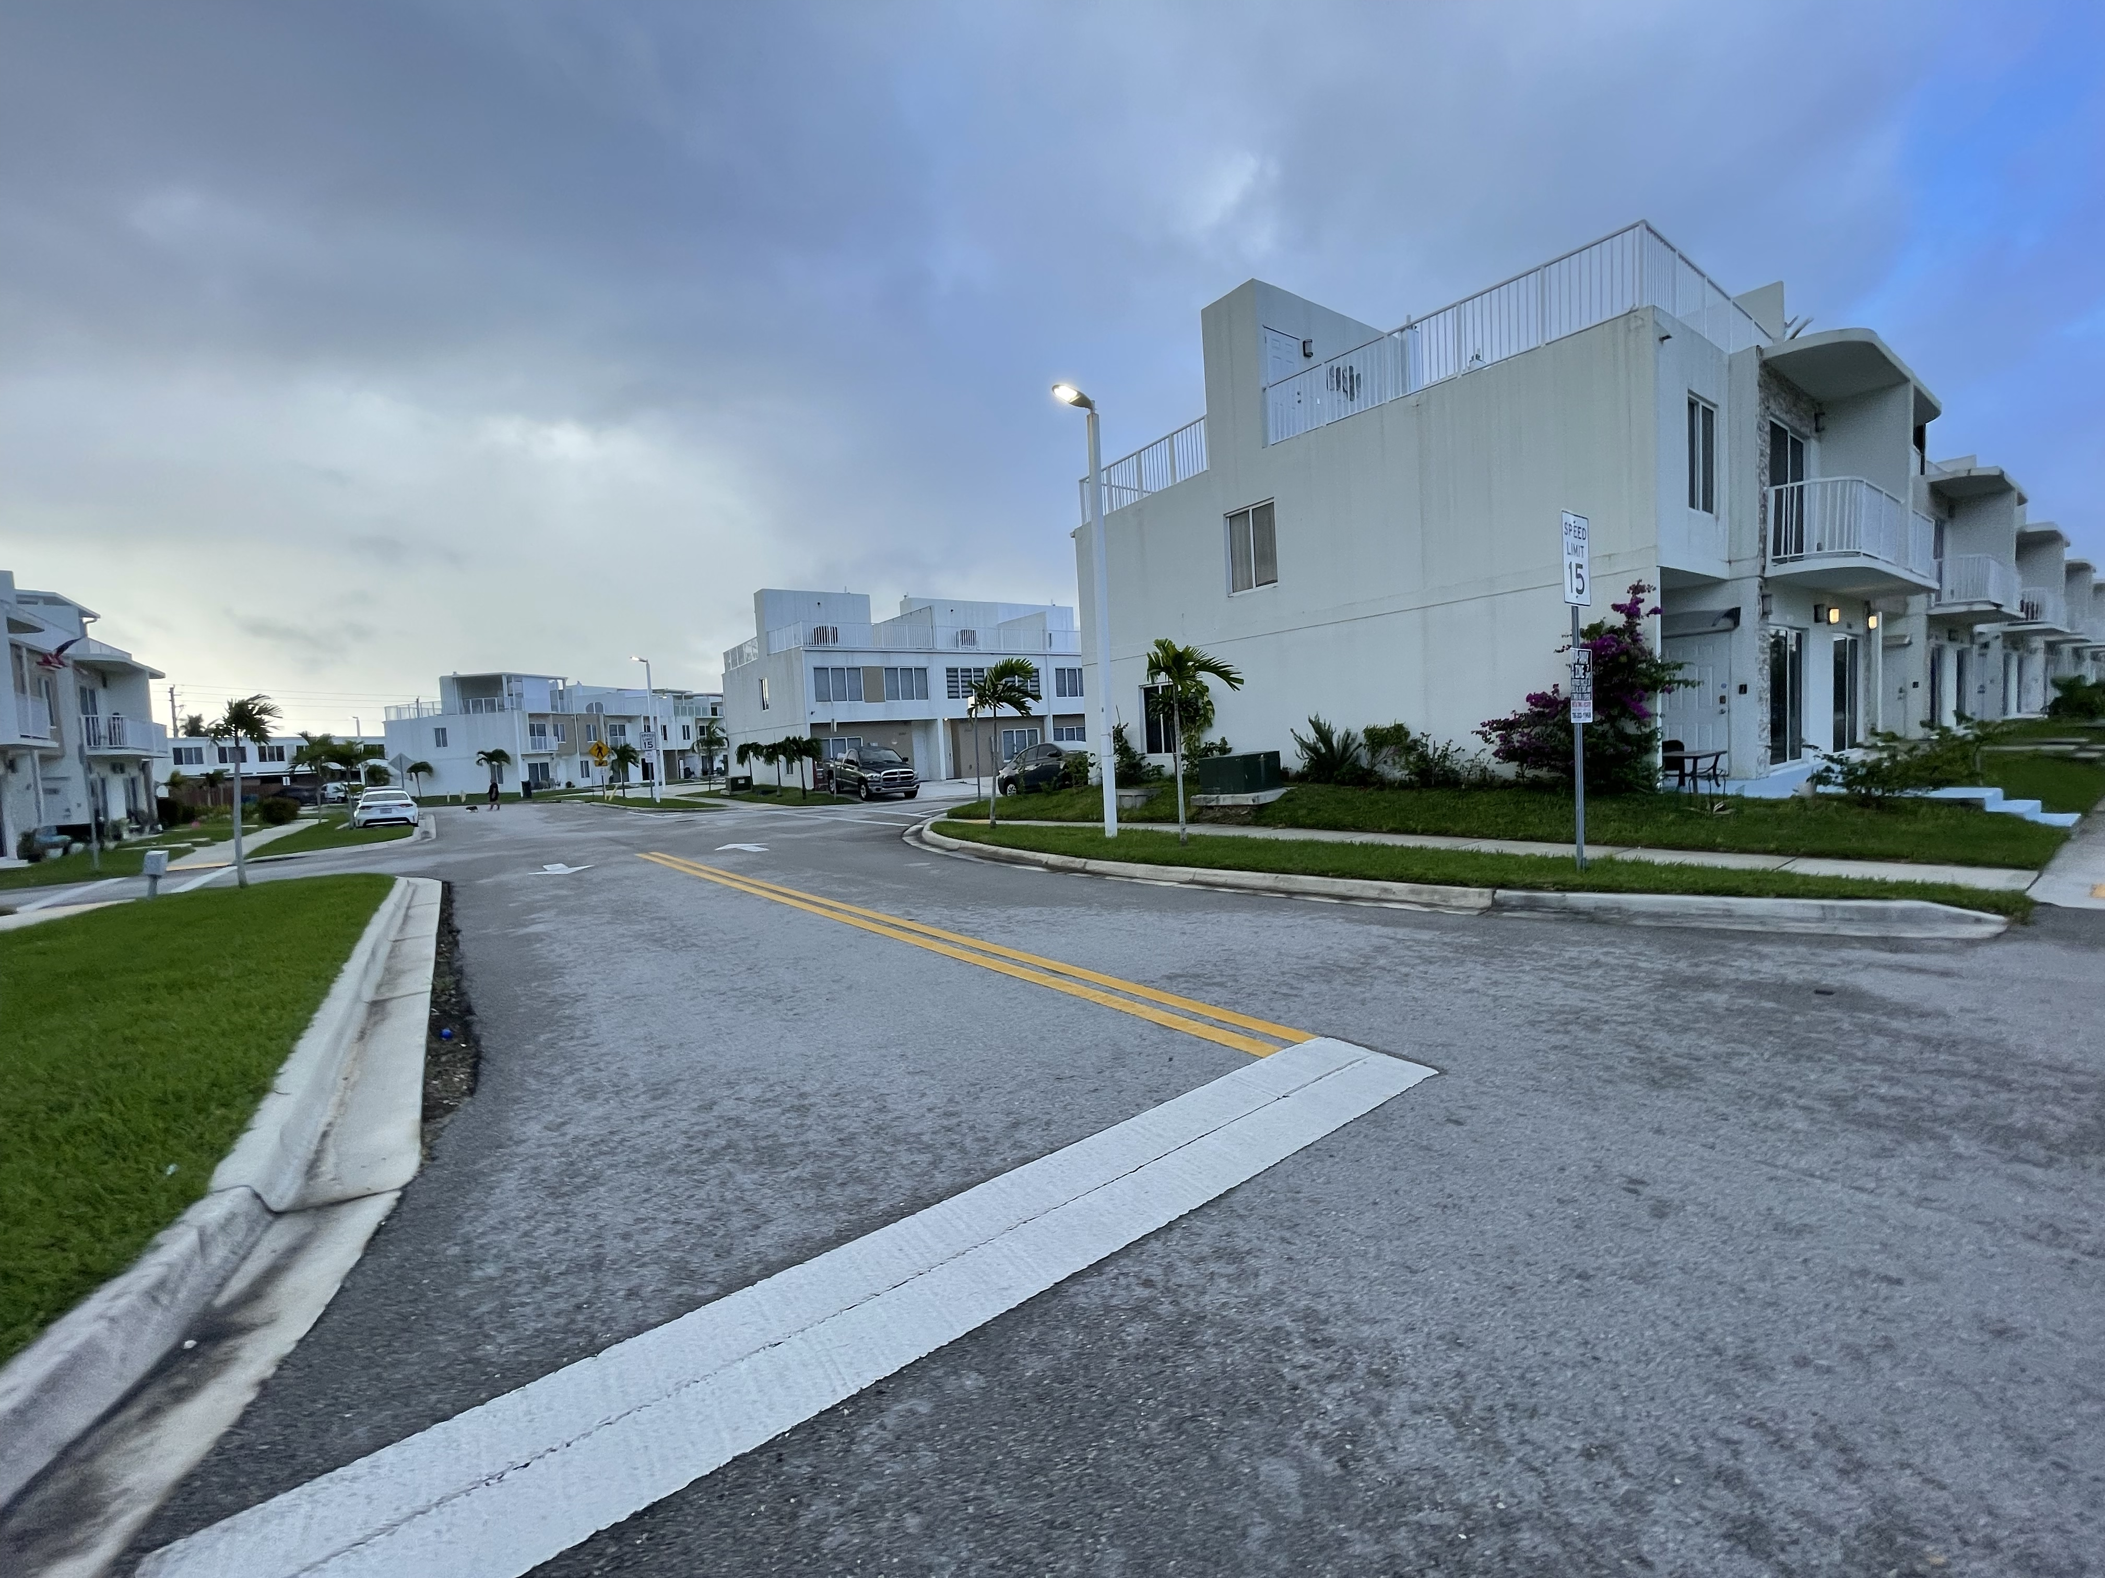
Proposed Parking Additions

Slide 8
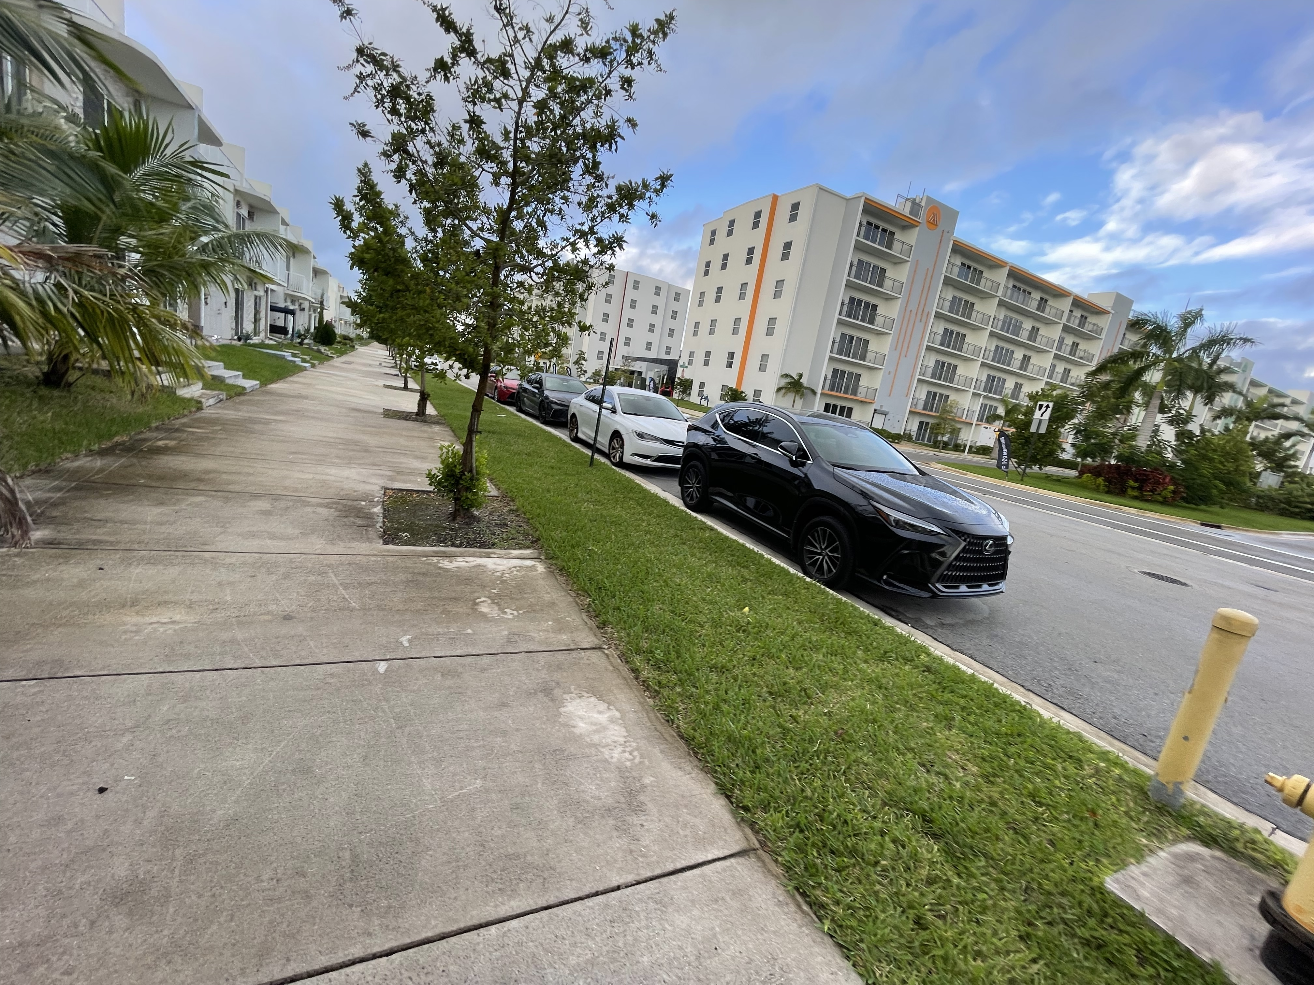
Proposed Parking Additions

Slide 9
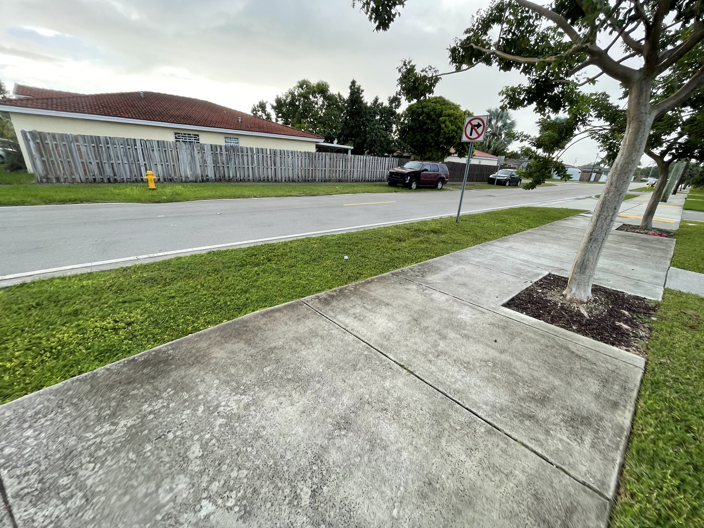
Proposed Parking Additions

Slide 10
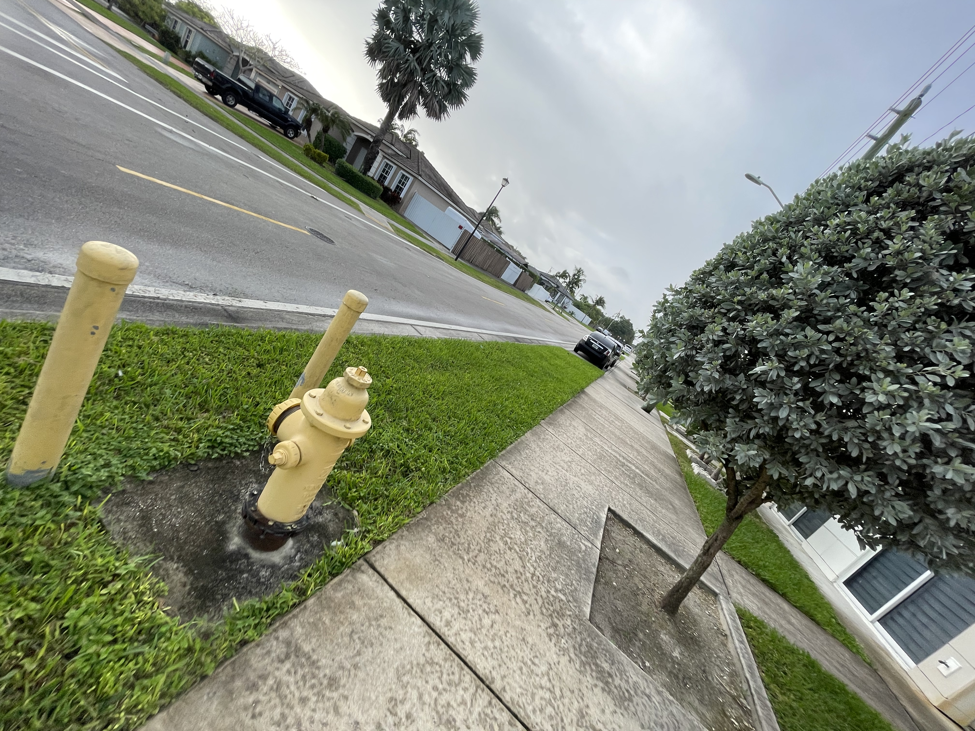
Proposed Parking Additions

Slide 11
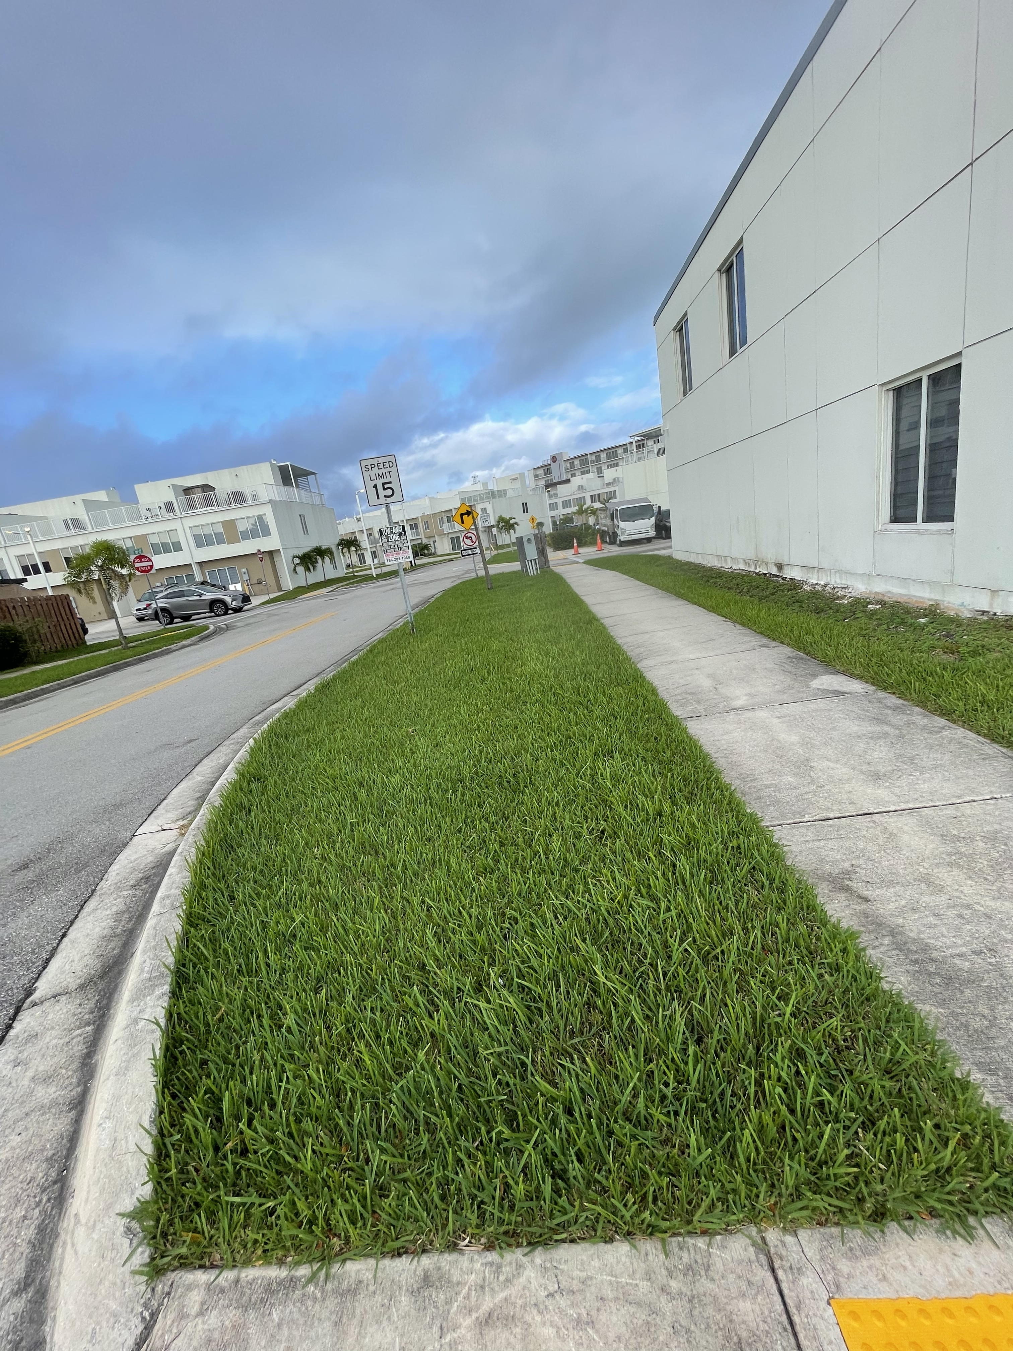
Proposed Parking Additions

Slide 12
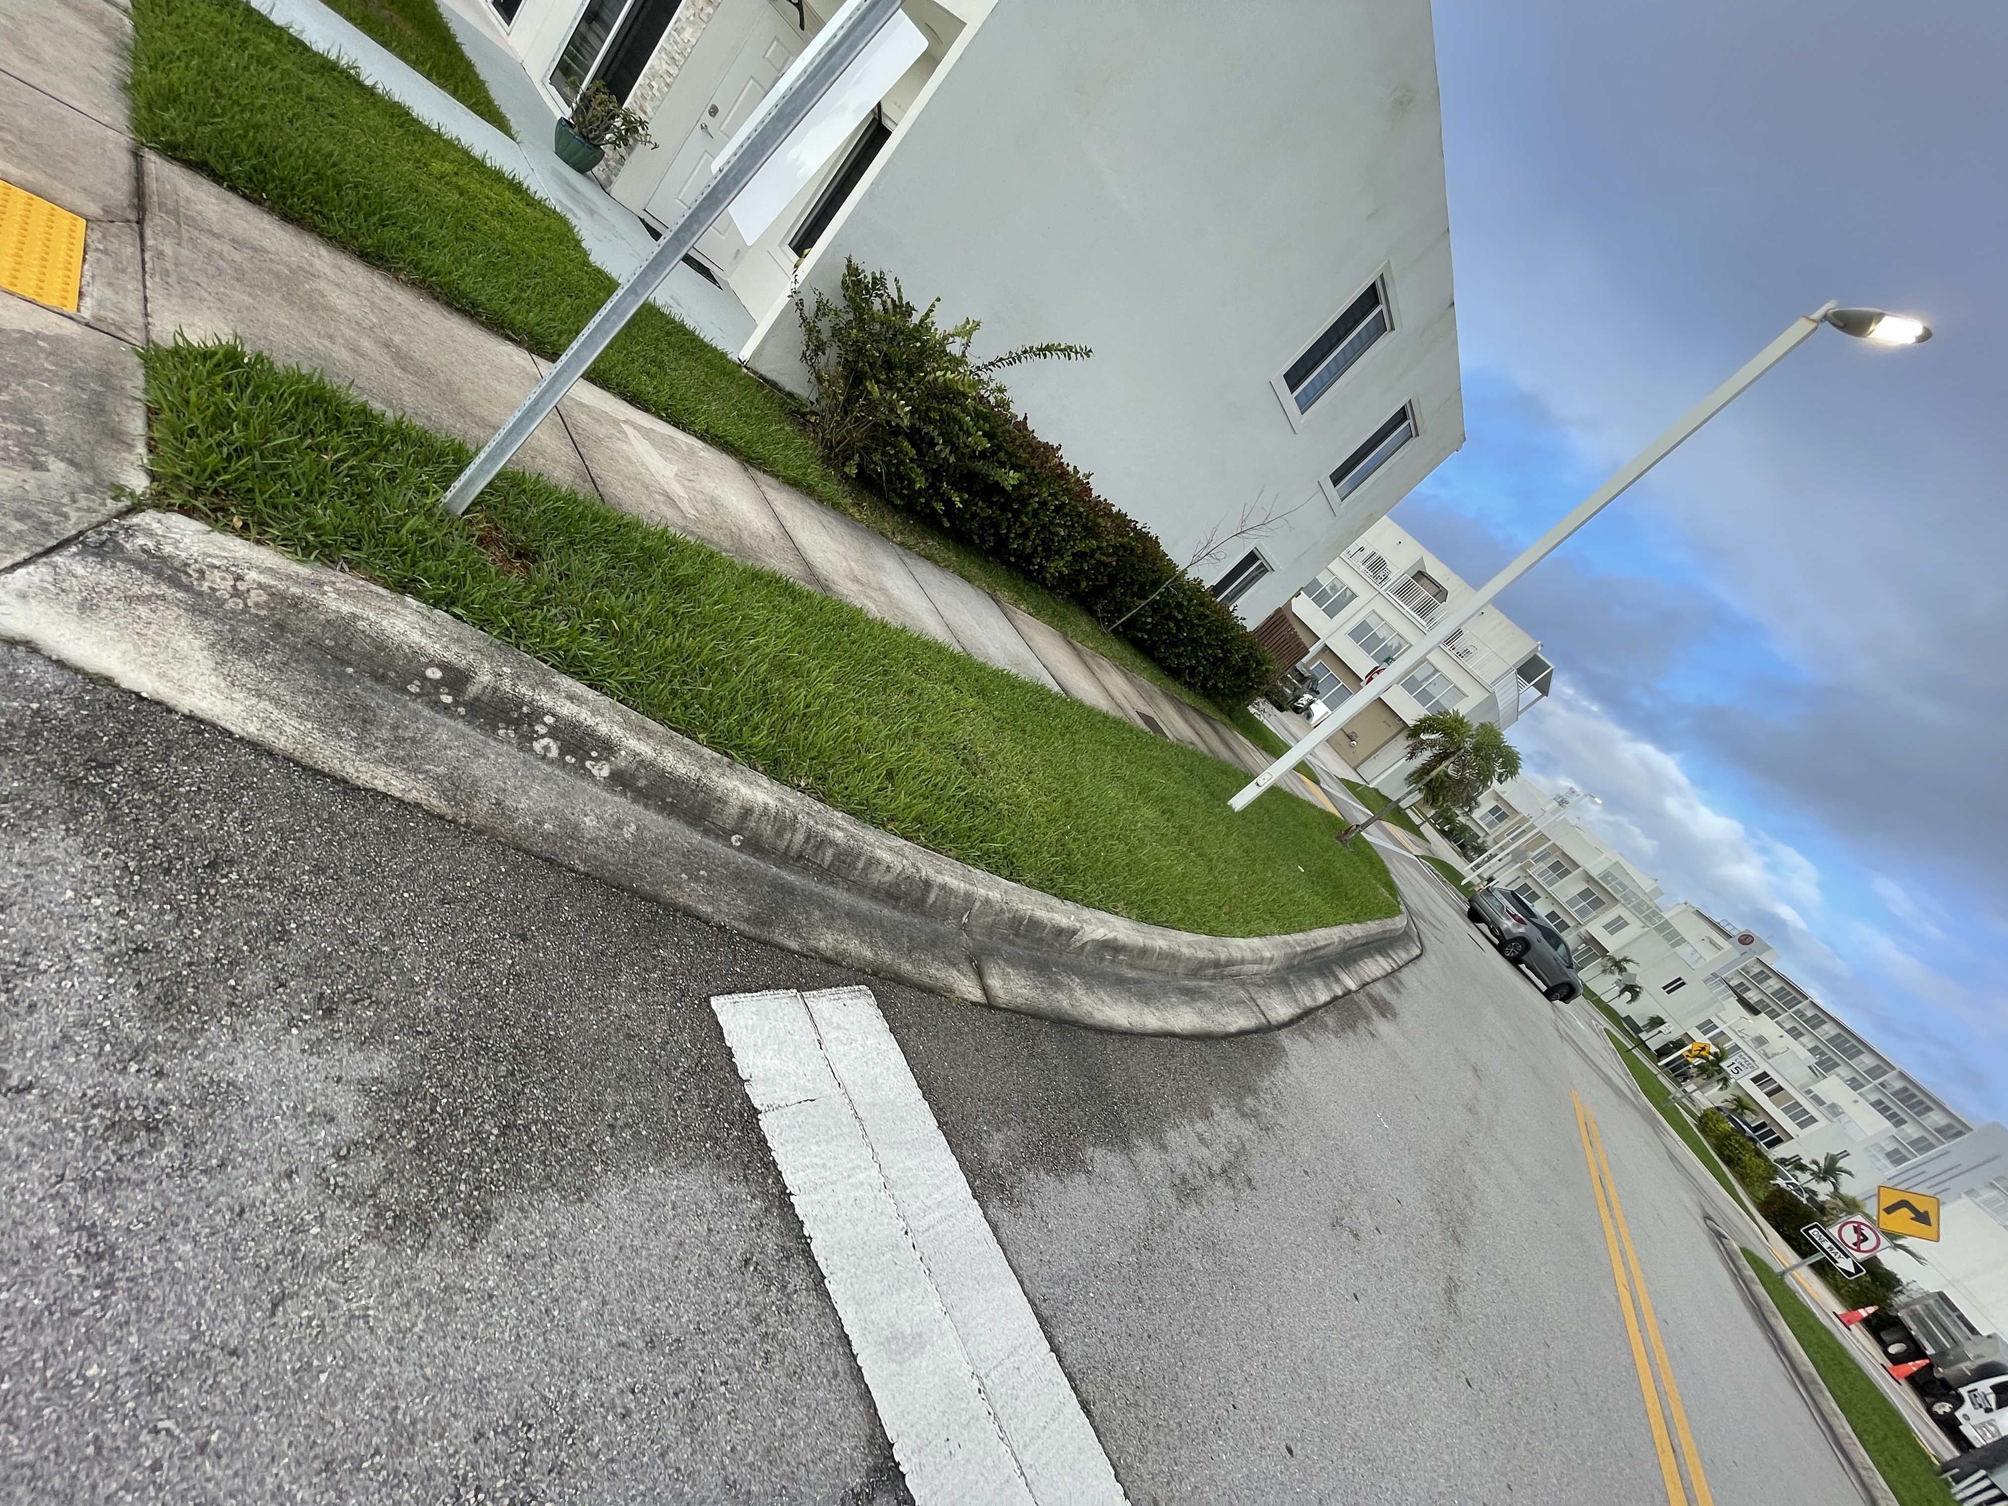
Proposed Parking Additions

Slide 13
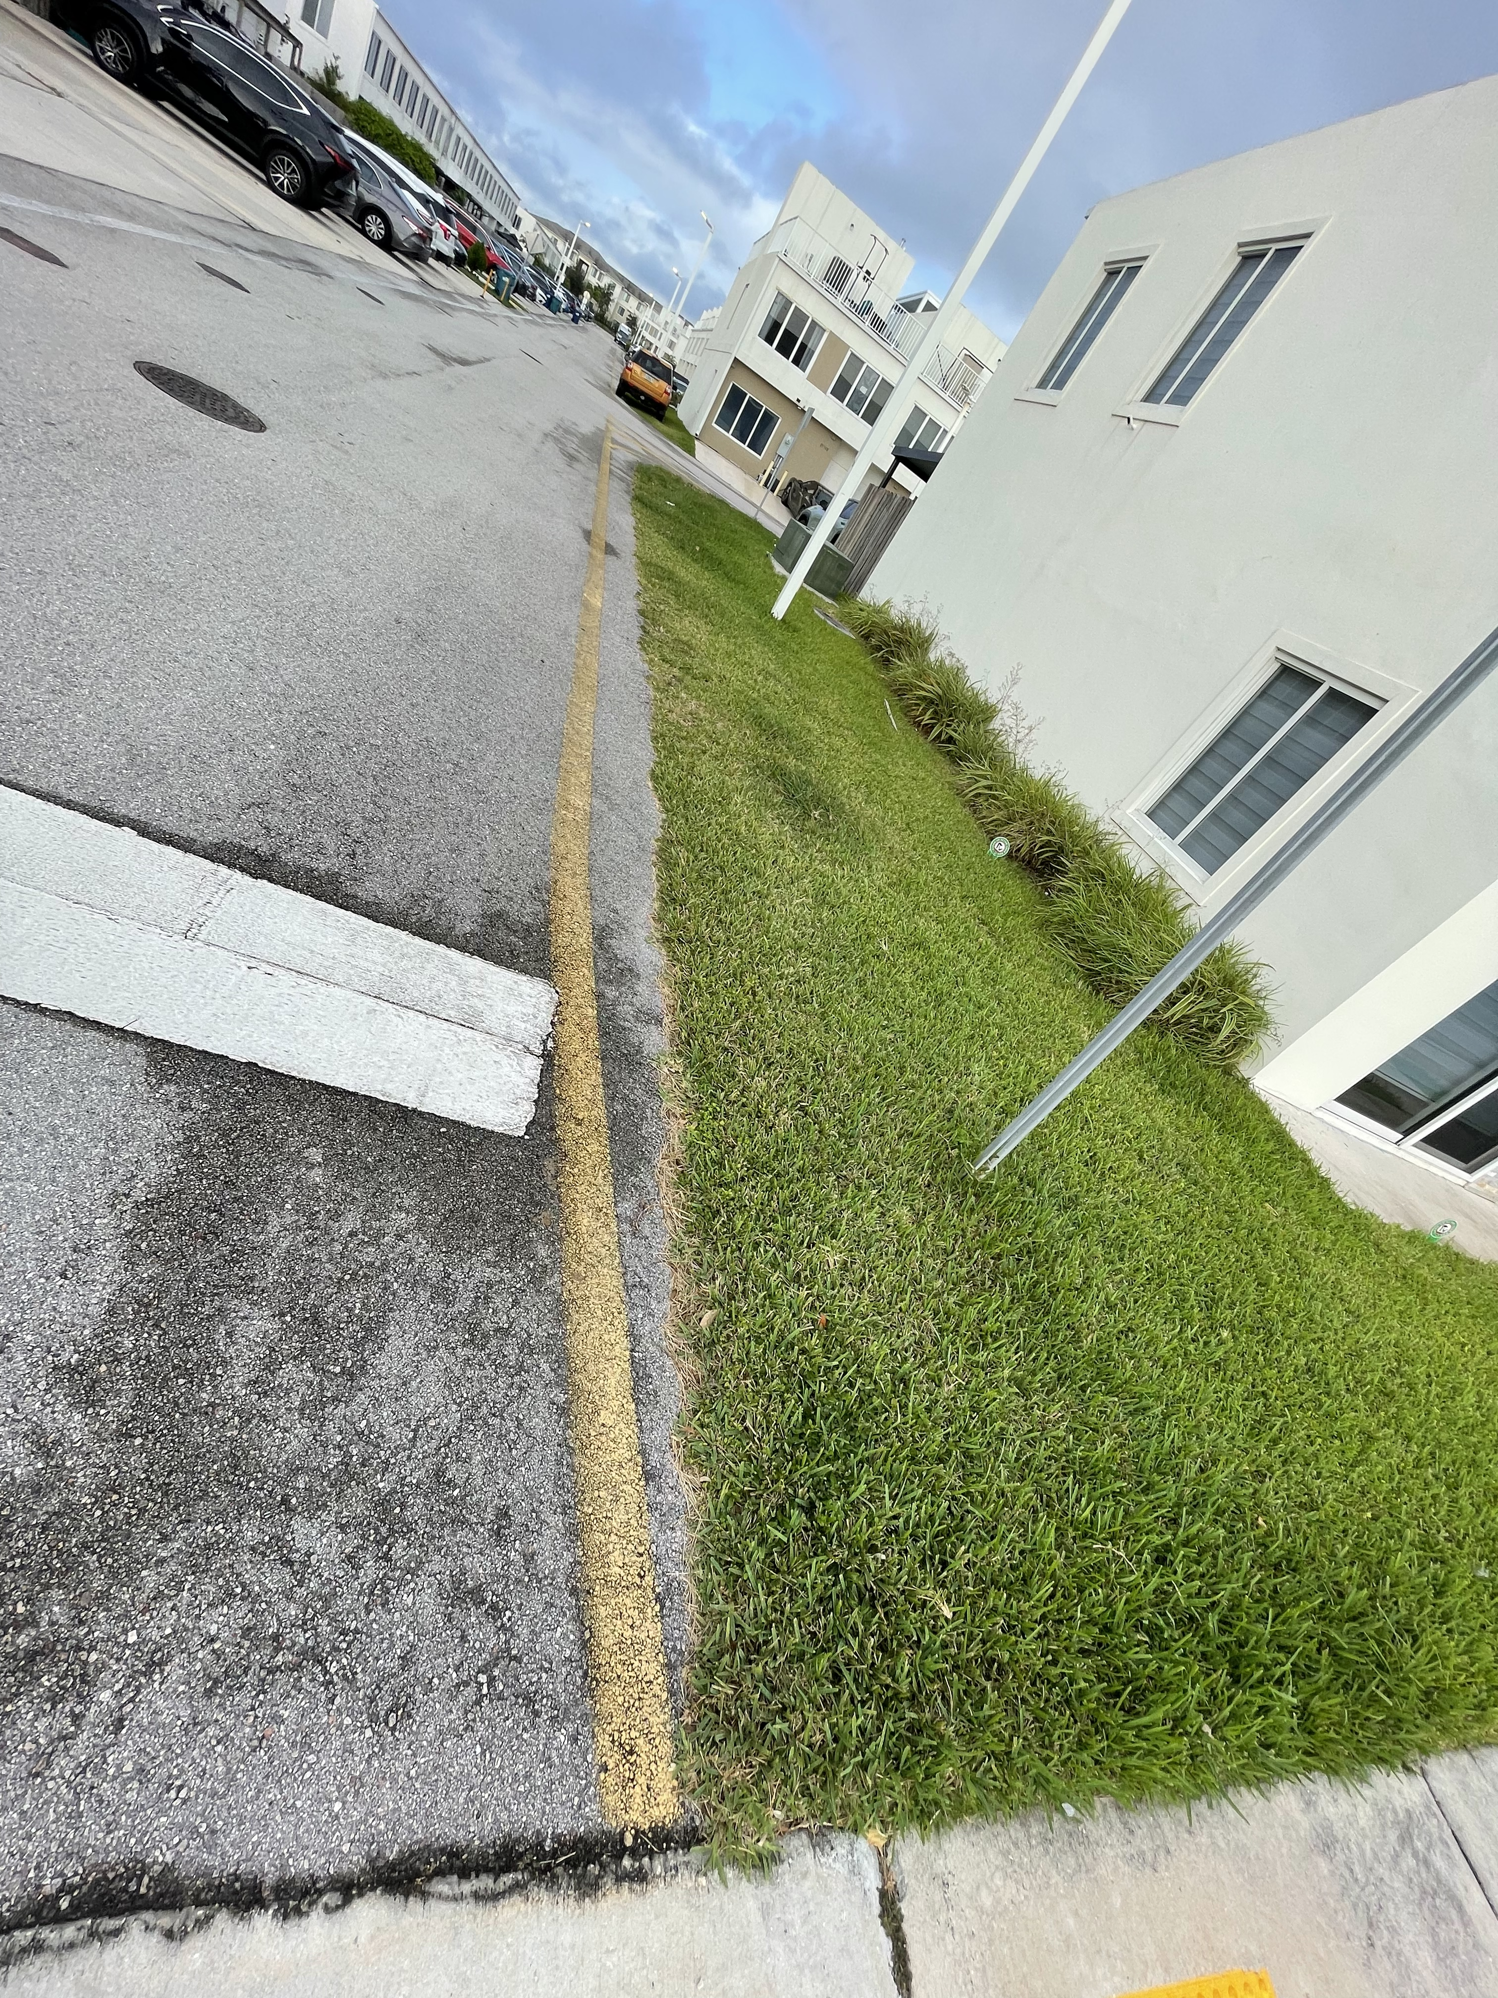
Proposed Parking Additions

Slide 14
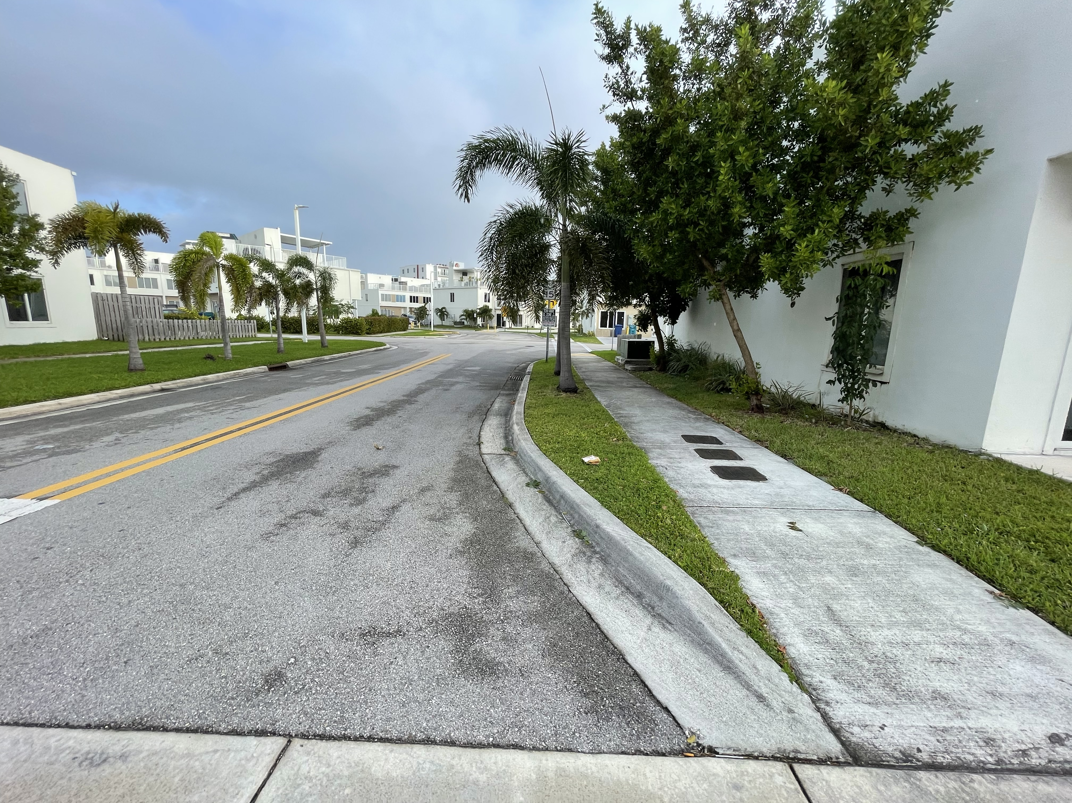
Proposed Parking Additions

Slide 15
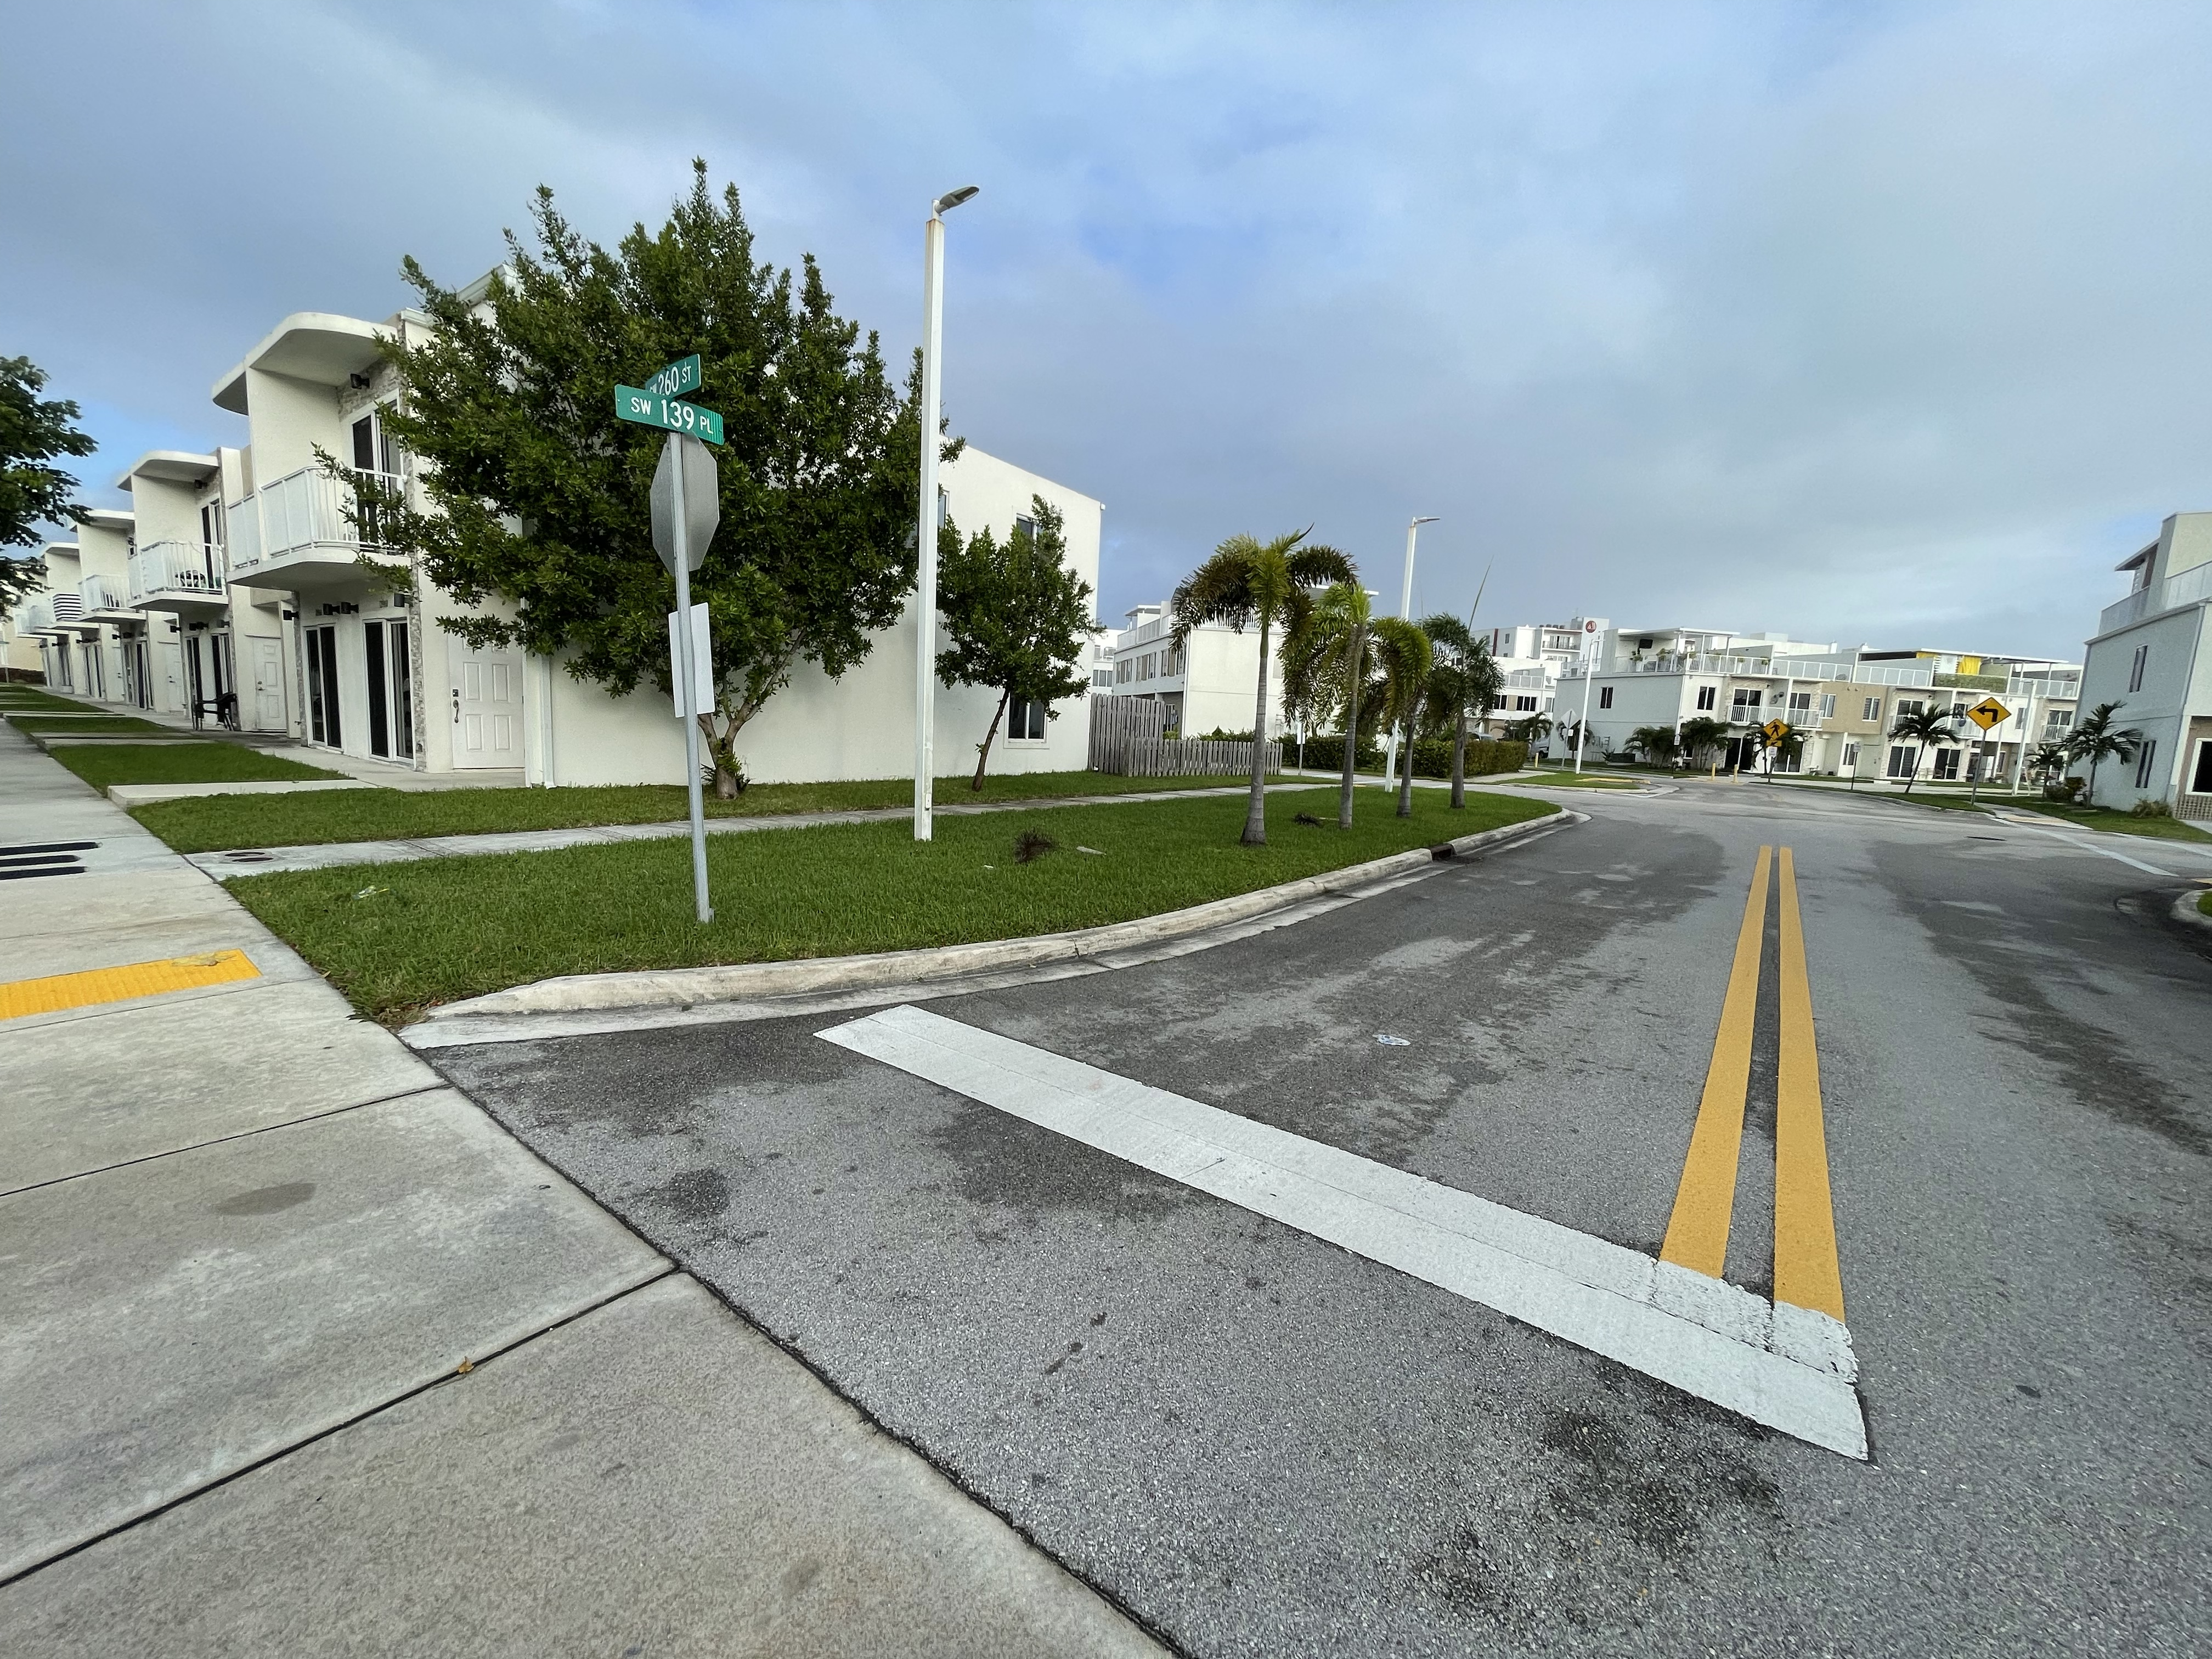
Proposed Parking Additions

Slide 16
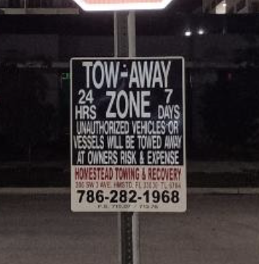
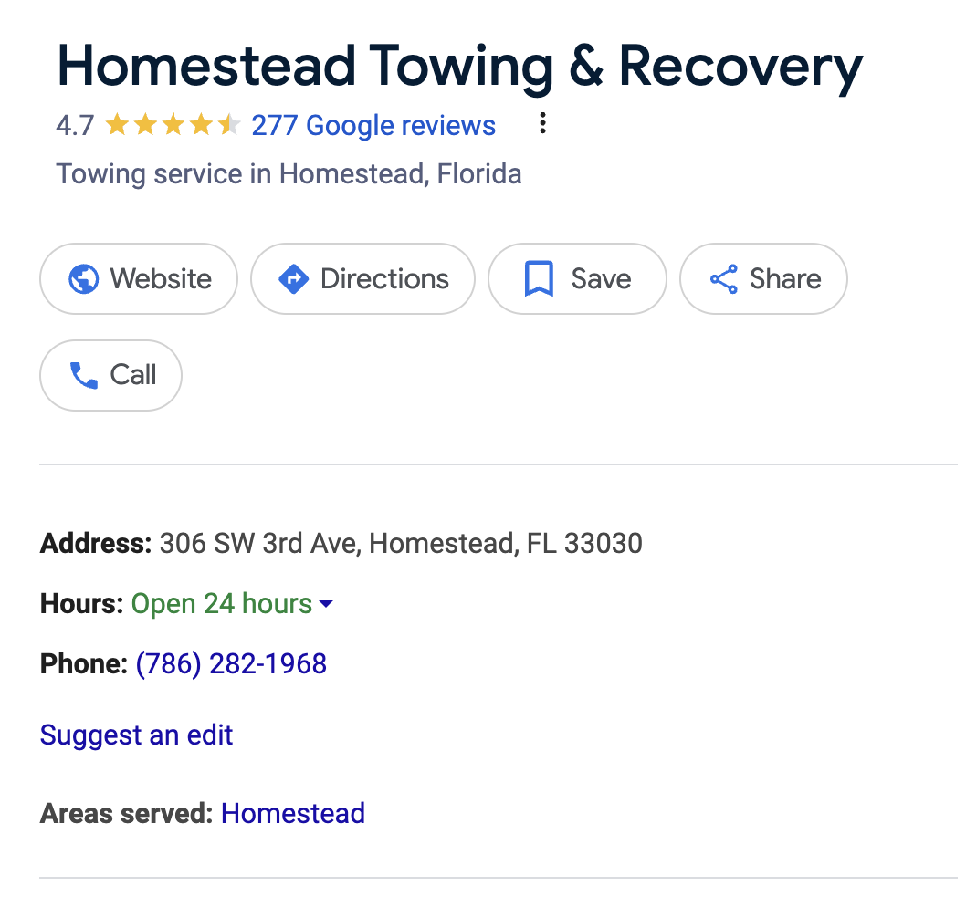
Towing

Slide 17
Towing
Bloquear Entradas o Puntos de Acceso
Estacionarse de manera que bloquee entradas, hidrantes de incendio, salidas de emergencia u otros puntos de acceso críticos.
Estacionarse en una Zona de No Estacionamiento
Estacionarse en áreas marcadas como "No Estacionarse," que están destinadas a mantener caminos despejados para seguridad y acceso.
Obstruir Carriles de Incendios
Estacionarse en carriles designados para incendios, que deben permanecer despejados para el acceso de vehículos de emergencia.
Estacionarse en Césped o Áreas de Paisajismo
Estacionarse en áreas no designadas para vehículos, como césped, áreas ajardinadas o aceras.
Vehículos Abandonados o Inoperables
Dejar un vehículo que parece abandonado, está visiblemente inoperable o no ha sido movido durante un período prolongado.
Estacionarse Doble o Bloquear Otros Vehículos
Estacionarse de manera que impida que otros vehículos salgan de sus espacios.
Usar Estacionamiento de Visitantes para Residentes
Estacionarse repetidamente en lugares de visitantes si están reservados solo para invitados.
Estacionarse Durante Horas Restringidas
Dejar un vehículo en áreas restringidas durante ciertas horas (por ejemplo, durante la noche o en tiempos de mantenimiento).
Estacionamiento Ilegal (por ejemplo, Bloquear Hidrantes de Incendio)
Estacionarse en lugares que están restringidos legalmente por normas de la ciudad o de la comunidad, como frente a hidrantes o pasos peatonales.
Estacionamiento No Autorizado Durante la Noche
Dejar un vehículo estacionado durante la noche en áreas donde está prohibido el estacionamiento nocturno.
Violar Reglas Específicas de la HOA o de la Comunidad
Estacionarse en violación de políticas específicas de la HOA o de las reglas de la comunidad, que podrían variar según la propiedad (por ejemplo, bloquear buzones o puntos de acceso a servicios públicos).

Slide 18
Proposed Towing Solution
Introducción: Para mantener un sistema de estacionamiento bien organizado y justo, proponemos contratar una empresa de remolque que nos ayude a gestionar el estacionamiento en nuestra comunidad. El objetivo es asegurar que los espacios de estacionamiento estén disponibles y se usen de manera adecuada.
Reglas Propuestas y Monitoreo:
Regla de 72 Horas para Vehículos en el Perímetro: Los vehículos estacionados en el perímetro de la comunidad no pueden ocupar el mismo espacio por más de 72 horas consecutivas.
Monitoreo Regular: La empresa de remolque realizará inspecciones de rutina para identificar vehículos que violen las reglas de estacionamiento de la comunidad, asegurando que los espacios estén disponibles y correctamente utilizados.
Cumplimiento en Áreas Designadas: El uso no autorizado de estacionamientos para visitantes, carriles de emergencia y otras áreas restringidas será monitoreado activamente, y los infractores estarán sujetos a remolque.
Beneficios de los Servicios de Remolque Contratados:
Ayuda a mantener el estacionamiento justo y disponible para todos los residentes.
Reduce la presencia de vehículos abandonados o estacionados a largo plazo en espacios privilegiados.
Aumenta la seguridad manteniendo despejados los carriles de emergencia y las zonas restringidas.
Próximos Pasos:
Retroalimentación y aprobación de la comunidad.
Finalización de los detalles del contrato con la empresa de remolque.
Comunicación clara de las nuevas reglas a todos los residentes.

Slide 19
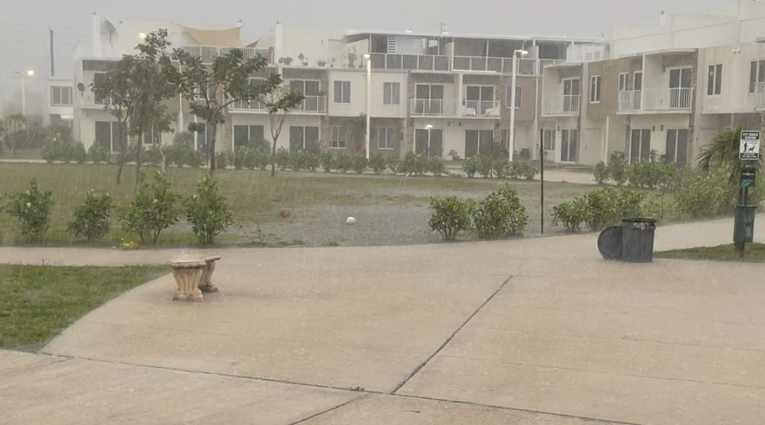
Community Park Improvements
Introducción: Nuestro Parque Comunitario es un valioso espacio compartido para la relajación y las reuniones comunitarias. Debido a problemas de drenaje e inundación, no es posible añadir un área de juegos en este momento. Sin embargo, estamos explorando otras maneras de mejorar la funcionalidad y estética del parque para que todos lo disfruten.
Mejoras Propuestas:
Mejoras en la Iluminación: Mejorar la iluminación del parque para aumentar la seguridad y permitir su uso en la noche, haciendo que el parque sea un espacio más accesible a todas horas.
Reparación de Bancas y Adición de Asientos: Reparar las bancas dañadas y añadir nuevas opciones de asientos, proporcionando espacios cómodos para que los residentes se relajen, socialicen o disfruten del entorno natural del parque.
Mejoras Funcionales y Estéticas:
Agregar más contenedores de basura para promover la limpieza.
Considerar estructuras de sombra, mesas de picnic o áreas de jardín pequeño para mejorar tanto la funcionalidad como la apariencia.
Asegurar el mantenimiento regular del paisaje para mantener el parque atractivo y bien cuidado.
Introducción de Subcomités para Supervisión: Para mejorar aún más nuestro parque y otras áreas comunitarias, estamos formando subcomités que supervisen estas mejoras y recopilen opiniones de los residentes. Durante la reunión se proporcionará más información sobre cómo unirse a estos subcomités.
Próximos Pasos:
Recopilar comentarios e ideas de los residentes.
Organizar subcomités para que se encarguen de planificar y coordinar estas mejoras.
Comenzar a presupuestar y programar las mejoras priorizadas.

Slide 20
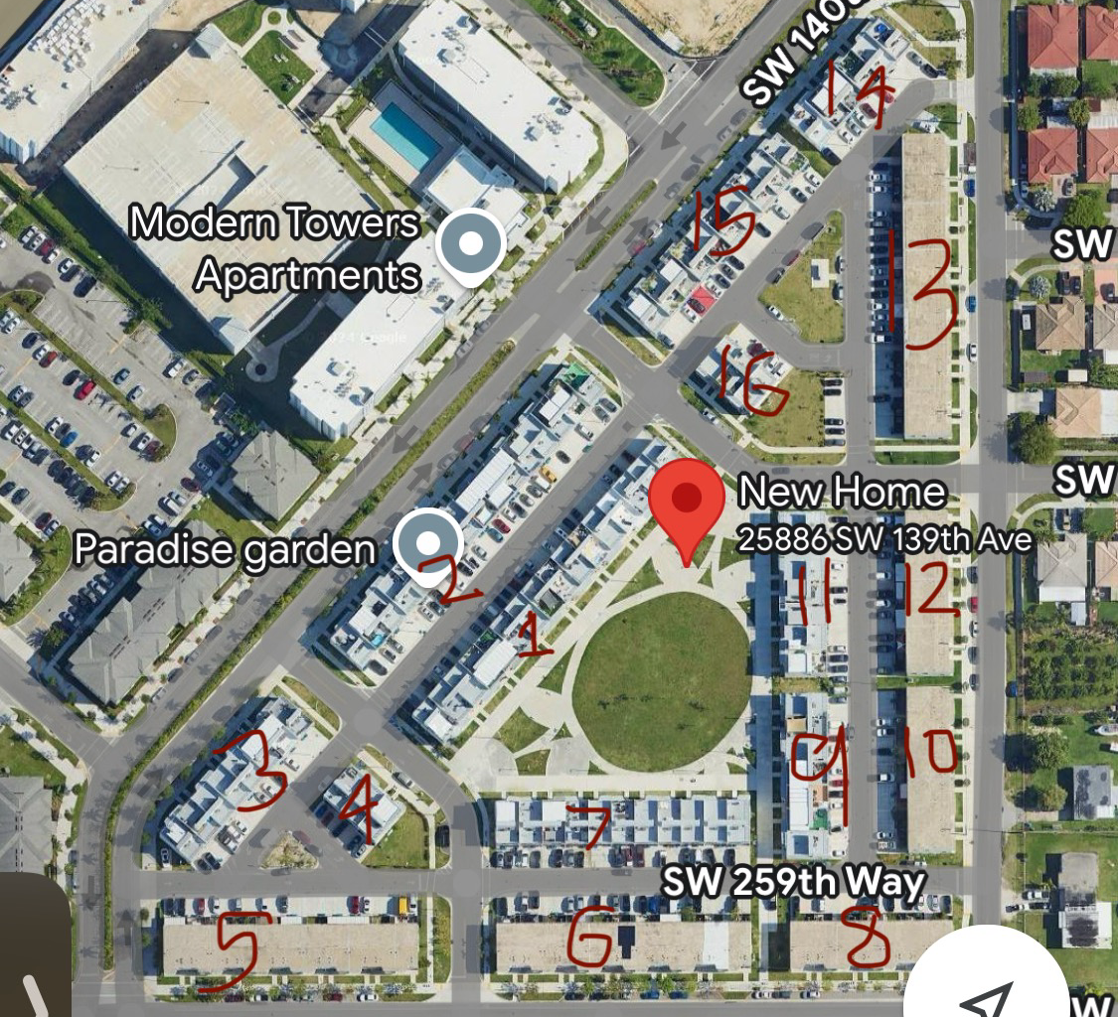
Gutter Replacement Project
Resumen: Para resolver problemas de drenaje y prevenir daños por agua, estamos llevando a cabo un proyecto integral de reemplazo de canaletas en toda la comunidad. Este proyecto es esencial para asegurar un flujo adecuado de agua y proteger la integridad estructural de nuestras casas y áreas comunes.
Plan del Proyecto:
Enfoque Bloque por Bloque: Estamos reemplazando las canaletas en fases, enfocándonos en un bloque a la vez. Este enfoque nos permite minimizar las interrupciones y completar el proyecto de manera eficiente.
Reemplazos Programados: Cada bloque será programado para el reemplazo de canaletas, y se enviarán avisos a los residentes con anticipación. Esto asegura que todos estén informados sobre cuándo se realizará el trabajo en su área.
Materiales e Instalación de Calidad: Usamos materiales duraderos e instalaciones profesionales para asegurar sistemas de canaletas de larga duración que gestionen eficazmente el agua de lluvia.
Beneficios del Proyecto de Reemplazo de Canaletas:
Mejora el drenaje en toda la comunidad.
Reduce el riesgo de daños por agua en las casas y áreas de jardinería.
Ayuda a mantener la limpieza y seguridad de las áreas exteriores compartidas.
Próximos Pasos:
Continuar con los reemplazos bloque por bloque hasta que todas las áreas estén completadas.
Se proporcionarán actualizaciones regulares a los residentes sobre el progreso y la programación.
Comentarios de la Comunidad: Animamos a los residentes a contactarnos con cualquier inquietud o sugerencia sobre el reemplazo de canaletas. Sus opiniones nos ayudan a abordar problemas de manera proactiva y hacer ajustes según sea necesario.

Slide 21
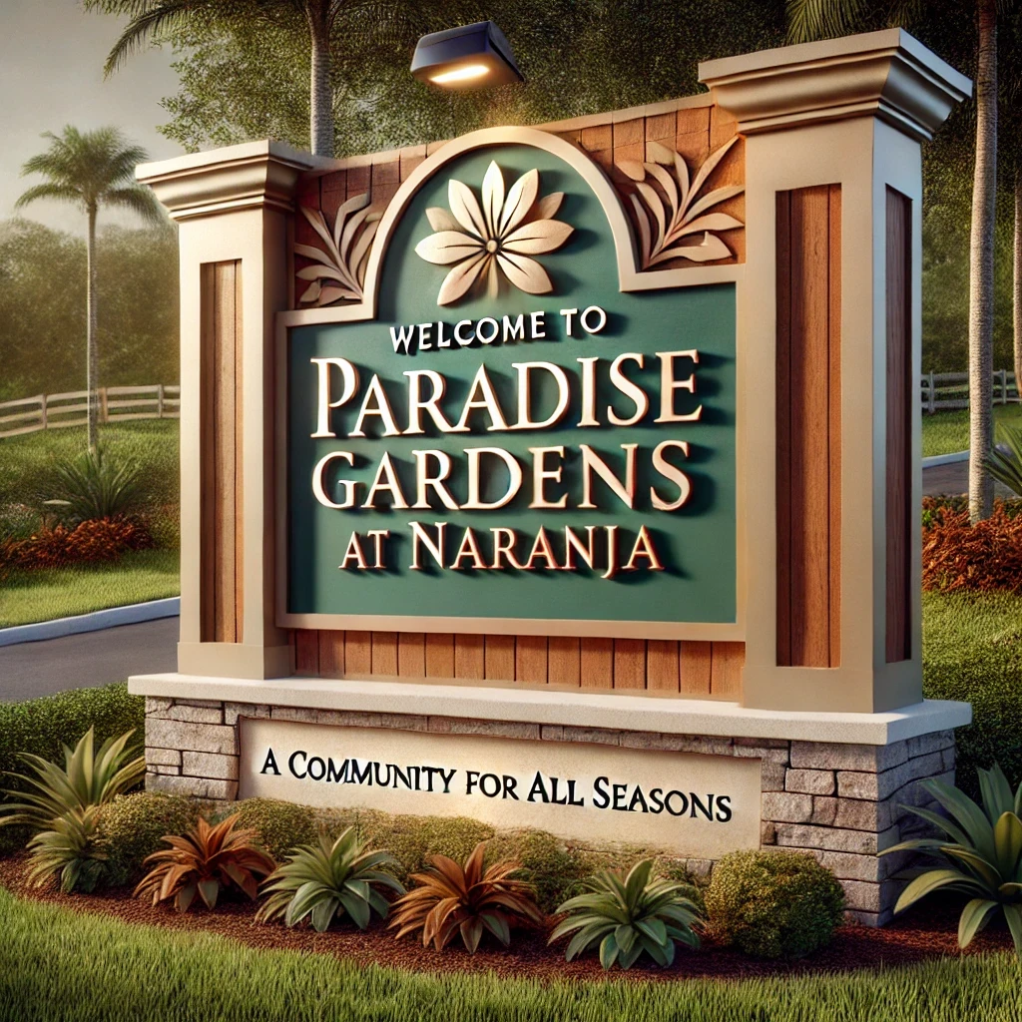
Sample Theoretical Community Sign Design
Text on Sign: "Welcome to Paradise Gardens at Naranja" Subtitle: "A Community for All Seasons"
Design Elements:
Color Scheme: Earth tones with accents of deep green and warm beige to match the natural landscape.
Materials: Brushed metal or wood composite with a weather-resistant finish.
Additional Elements:
A stylized palm tree or floral motif to reflect the Florida setting.
A small solar-powered light fixture at the top to softly illuminate the sign at night.
A stone or brick base for added stability and a classic aesthetic.

Slide 22
Community Signs
Introducción: Para construir un sentido de identidad más fuerte y mejorar la apariencia de nuestro vecindario, proponemos la instalación de letreros personalizados en cada una de las tres entradas de nuestra comunidad. Estos letreros no solo proporcionarán una entrada acogedora, sino que también ayudarán a establecer una identidad cohesiva y reconocible para Paradise Gardens.
Detalles de la Propuesta:
Ubicación de los Letreros: Instalar tres letreros prominentes, uno en cada entrada de la comunidad, para marcar nuestros límites y dejar claro a residentes y visitantes que están entrando a Paradise Gardens.
Objetivos del Diseño del Letrero:
Reflejar el carácter único y acogedor de nuestra comunidad.
Usar materiales duraderos y resistentes al clima para asegurar su longevidad.
Incorporar elementos que se alineen con nuestro paisaje y temas de color para lograr una apariencia cohesiva.
Beneficios:
Establece una identidad clara para Paradise Gardens.
Mejora la apariencia y el orgullo comunitario.
Crea un ambiente más acogedor para residentes e invitados.
Comentarios de la Comunidad: Animamos a los residentes a compartir ideas o preferencias sobre el diseño del letrero, colores y materiales. Su participación nos ayudará a crear letreros que realmente representen a nuestra comunidad.

Slide 23
Festival de Otoño – Celebración Comunitaria en Diciembre
Introducción: Para unir a nuestra comunidad en el espíritu de la temporada festiva, estamos planeando un Festival de Otoño en diciembre. Esta fiesta de barrio, o "verbena", será un evento lleno de diversión donde residentes de todas las edades pueden reunirse, disfrutar de buena comida, bailar y celebrar juntos como comunidad.
Aspectos Destacados del Evento:
Camiones de Comida y Vendedores Locales Tendremos una variedad de camiones de comida y vendedores locales en el lugar, ofreciendo deliciosas opciones para todos. ¡Una excelente oportunidad para apoyar negocios locales mientras se disfruta de una selección diversa de alimentos!
Brincolines y Actividades para Niños Se instalarán brincolines y áreas de juego para los niños, haciendo de este un evento familiar en el que los pequeños pueden jugar y divertirse en un ambiente seguro.
Música en Vivo y Baile Contaremos con música en vivo para animar a todos al espíritu festivo. Los residentes podrán bailar, relajarse o simplemente disfrutar del entretenimiento.
Decoraciones Temáticas y Espacios para Fotos Zonas decoradas para tomar fotos festivas y capturar recuerdos con amigos, familiares y vecinos.
Actividades para Fomentar la Convivencia Comunitaria Juegos divertidos, concursos y actividades diseñadas para unir a los vecinos, fomentar la interacción y fortalecer el sentido de comunidad.

Slide 24
Festival de Otoño – Celebración Comunitaria en Diciembre
Objetivos del Evento:
Fortalecer los lazos entre los miembros de la comunidad.
Crear un ambiente acogedor y festivo que todos puedan disfrutar.
Ofrecer una oportunidad para que los residentes se relajen, se diviertan y celebren la temporada festiva juntos.
Próximos Pasos:
Finalizar los detalles del evento y compartir un horario con los residentes.
Coordinar con los vendedores de comida, entretenimiento y la organización en el parque.
Reclutar voluntarios interesados en ayudar con la organización, decoración y actividades del evento.
¡Involúcrate! Los residentes que deseen ayudar con la planificación o ser voluntarios durante el evento están invitados a ponerse en contacto. ¡Juntos podemos hacer de este evento una celebración memorable para toda nuestra comunidad!

Slide 25
Limpieza y Orden en Nuestra Comunidad
Introducción: Mantener un ambiente limpio y ordenado es esencial para que nuestra comunidad sea agradable y acogedora para todos. Al cuidar nuestra comunidad y ser vecinos responsables, podemos asegurar que Paradise Gardens siga siendo un lugar prístino y seguro para vivir.
Guías de Limpieza:
Limpie Después de Usar Espacios Comunes: Ya sea en áreas compartidas, estacionamientos o en el parque comunitario, recuerde recoger cualquier basura o pertenencias.
Supervise a los Niños: Asegúrese de que los niños jueguen de manera segura y responsable en las áreas comunitarias, ayudando a mantener un ambiente pacífico y ordenado.
Deseche Correctamente los Residuos Grandes:
Podemos designar un día a la semana para la eliminación de desechos grandes, que puede ser coordinado a través de un subcomité adecuado.
Alternativamente, los residentes pueden organizar la eliminación de artículos grandes directamente con el condado de Miami-Dade llamando al 311.
Limpieza de Mascotas:
Recoja los desechos de sus mascotas en las áreas compartidas.
Utilice las estaciones de residuos para mascotas distribuidas por la comunidad para mantener nuestros espacios limpios y agradables para todos.
Orgullosos de Nuestra Comunidad: Siguiendo estas guías, todos podemos contribuir a mantener un vecindario bien cuidado y hermoso que refleje nuestro orgullo y respeto compartido por cada uno.
Próximos Pasos:
Formar un subcomité para coordinar los esfuerzos de limpieza y gestionar el horario para la recolección de desechos grandes.
Animar a los residentes a participar en el mantenimiento de nuestros espacios comunitarios limpios y en orden.

Slide 26
Problemas con USPS/Correo y Solución Propuesta
Descripción del Problema: Nuestra comunidad ha estado experimentando problemas continuos con la entrega incorrecta de correo, incluyendo el correo que se coloca en buzones equivocados. A pesar de múltiples conversaciones con USPS, el problema persiste, afectando la capacidad de los residentes para recibir su correspondencia de manera precisa y a tiempo.
Solución Propuesta:
Caja de Corrección de Correo Comunitario: Proponemos crear una caja designada para el correo que ha sido colocado en el buzón incorrecto. Los residentes que reciban correo que no les corresponde pueden simplemente colocarlo en esta caja comunitaria.
Redistribución Semanal por Subcomité: Un subcomité dedicado será responsable de revisar esta caja una vez a la semana y redistribuir el correo entregado incorrectamente a las direcciones correctas dentro de la comunidad.
Beneficios de Esta Solución:
Proporciona una manera conveniente para que los residentes manejen el correo entregado incorrectamente.
Asegura que los artículos entregados erróneamente lleguen a los destinatarios correctos de manera oportuna.
Reduce la frustración causada por errores frecuentes en la entrega de correo.
Próximos Pasos:
Formar un subcomité para supervisar la gestión de la caja de corrección de correo y el proceso de redistribución semanal.
Comunicar esta solución a todos los residentes e incentivar la participación.
Cooperación de los Residentes: Pedimos a todos los residentes que colaboren colocando el correo entregado incorrectamente en la caja designada, ayudándonos a mantener una solución organizada y funcional para nuestros problemas de correo.

Slide 27
Seguridad en Nuestra Comunidad
Descripción de la Preocupación: La seguridad es esencial para mantener un ambiente tranquilo y cómodo en nuestra comunidad. Para mejorar la seguridad de nuestro vecindario, estamos considerando opciones para asegurar que todos los residentes se sientan seguros en Paradise Gardens.
Soluciones Propuestas:
Programa de Vigilancia Vecinal:
Este programa involucraría a voluntarios de la comunidad para monitorear activamente y reportar cualquier actividad sospechosa.
Los voluntarios se coordinarían entre sí y se mantendrían atentos, promoviendo un ambiente más seguro.
Beneficios: Rentable y promueve un fuerte sentido de comunidad.
Contratación de una Empresa de Seguridad:
Contratar una empresa de seguridad profesional para patrullar la comunidad, ya sea a pie o en vehículos.
Patrullas regulares por personal de seguridad capacitado para disuadir posibles amenazas y responder a incidentes.
Beneficios: Proporciona una presencia de seguridad confiable y profesional, ofreciendo tranquilidad a todos los residentes.
Próximos Pasos:
Recopilar comentarios de la comunidad sobre la opción preferida: Vigilancia Vecinal o Empresa de Seguridad.
Para el programa de Vigilancia Vecinal, reclutar voluntarios interesados en participar y organizar el programa.
Para la Empresa de Seguridad, obtener cotizaciones y evaluar la viabilidad de integrar patrullas profesionales.
Participación Comunitaria: Animamos a los residentes a compartir sus opiniones sobre estas opciones y considerar participar si se elige el programa de Vigilancia Vecinal. Juntos, podemos crear un ambiente más seguro y protegido para todos.

Slide 28
Subcommittees
Aquí tienes una lista de posibles subcomités que podrían ser beneficiosos para Paradise Gardens, cada uno enfocado en necesidades específicas de la comunidad:
Subcomité de Estacionamiento y Remolque Administra las regulaciones de estacionamiento, identifica soluciones para el aparcamiento y aborda las preocupaciones de los residentes sobre el remolque de vehículos.
Subcomité de Iluminación Supervisa el mantenimiento y reparación de las luces de la calle y la iluminación exterior, coordina con proveedores de servicios y asegura una iluminación adecuada en las áreas públicas para la seguridad.
Subcomité de Canalones y Mantenimiento Monitorea y planifica el mantenimiento de los canalones, el drenaje y otros aspectos estructurales, asegurando que la infraestructura de la comunidad se mantenga en buenas condiciones.
Subcomité de Señalización y Estética Se enfoca en mantener una señalización consistente y atractiva para la comunidad. Ayuda con actualizaciones de señalización, avisos públicos y mejoras visuales.
Subcomité de Planificación de Festividades y Eventos Organiza eventos comunitarios como la reunión navideña de diciembre, el festival de otoño y concursos, fomentando el espíritu y la participación en el vecindario.

Slide 29
Subcommittees
Subcomité de Limpieza y Espacios Públicos Promueve la limpieza y el uso adecuado de los espacios compartidos. Organiza jornadas de limpieza, asegura el mantenimiento de parques infantiles, parques y áreas públicas, y establece pautas para el orden y la limpieza.
Subcomité de Comunicación de Correo y USPS Trabaja con USPS para resolver problemas de correo, aborda las preocupaciones de los residentes sobre la falta de correspondencia y coordina mejoras en el sistema de correo si es necesario.
Subcomité de Estándares Estéticos Desarrolla y mantiene pautas para una estética uniforme (por ejemplo, pintura exterior, pisos, jardinería) para asegurar una apariencia cohesiva en toda la comunidad.
Subcomité de Control de Mascotas y Animales Establece políticas para el cuidado de mascotas en espacios compartidos, aborda problemas relacionados con los desechos de mascotas, el uso de correas, y educa a los residentes sobre la tenencia responsable de animales.
Subcomité de Seguridad y Protección Se enfoca en mejorar la seguridad del vecindario, coordina con los servicios de seguridad, evalúa las características de seguridad (por ejemplo, cámaras) e identifica posibles riesgos en áreas públicas.

Slide 30
Subcommittees
Subcomité de Participación y Comunicaciones Comunitarias Gestiona los canales de comunicación, incluidos boletines, redes sociales y tablones de anuncios, para mantener informados y comprometidos a los residentes.
Subcomité de Paisajismo y Embellecimiento Supervisa el embellecimiento de los espacios compartidos, planificando mejoras en el paisajismo, cuidado de árboles, plantaciones estacionales y otros proyectos para mejorar la apariencia de la comunidad.
Subcomité de Normas y Cumplimiento Trabaja para asegurar que los residentes sigan las normas de la HOA, ayuda a mediar en disputas menores y educa a los residentes sobre las pautas y expectativas de la comunidad.
Subcomité de Coordinación de Voluntarios Gestiona los esfuerzos de voluntariado para proyectos comunitarios, jornadas de limpieza y eventos, ayudando a reclutar y organizar a los residentes dispuestos a colaborar en diversas iniciativas.
Subcomité de Preparación para Emergencias Planifica para situaciones de emergencia (por ejemplo, huracanes, cortes de energía), coordina simulacros de seguridad y asegura que la comunidad esté preparada con los recursos e información necesarios.

